Slide 1



Δένδρα Επεξεργασίας Επερωτήσεων με Ελάχιστα Hotspots σε Ασύρματα Δίκτυα Αισθητήρων *
Γιώργος Χατζιμιλιούδης University of California - Riverside, USA
Δημήτρης Ζεϊναλιπούρ Πανεπιστήμιο Κύπρου, Κύπρος
Δημήτρης Γουνόπουλος Πανεπιστήμιο Αθηνών, Ελλάδα
* ACM MobiDE’10, Indianapolis, Indiana, June 6th, 2010.
Ελληνικό Συμπόσιο Διαχείρισης Δεδομένων (ΕΣΔΔ’10), Αγία Νάπα, Κύπρος, 30 Ιουνίου – 3 Ιουλίου, 2010.
© G. Χατζιμιλιούδης, Δ. Ζεϊναλιπούρ, Δ. Γουνόπουλος

Slide 2
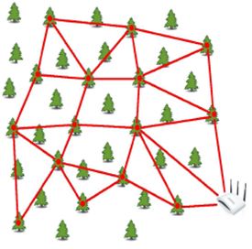
Εισαγωγή
Δένδρα Επεξεργασίας Επερωτήσεων (Query Routing Trees (QRTs)), είναι δομές για συλλογή απαντήσεων σε ένα κεντρικοποιημένο επεξεργαστή.
Βρίσκουν σωρεία εφαρμογών σε πολλούς τύπους δικτύων:
  e.g., Δίκτυα Αισθητήρων (Sensor Networks), Δίκτυα Έξυπνων Κινητών Συσκευών, κτλ..
Query Processor
Q: SELECT MAX(temp)
FROM Sensors
EVERY 1s
Notes:
Tree: an (undirected) acyclic connected graph

Slide 3
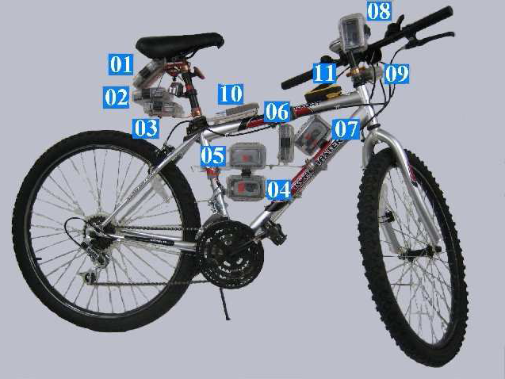
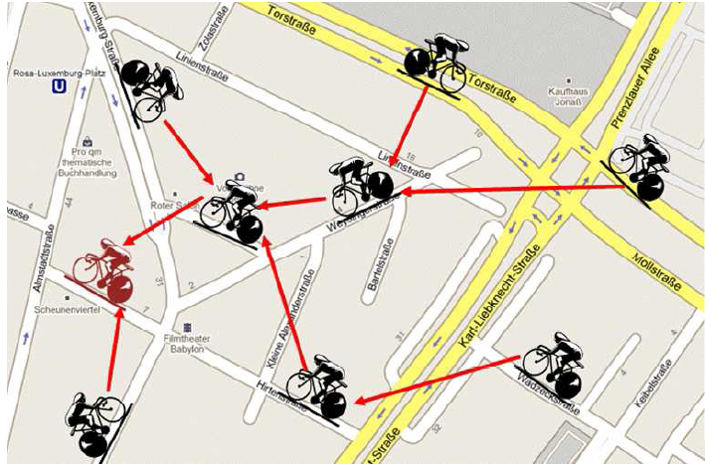
Εισαγωγή
Εφαρμογή των Query Routing Trees στα πλαίσια του (BikeNet: Mobile Sensing for Cyclists.)
  Π.χ., Βρες τις διαδρομές με τα χαμηλότερα επίπεδα CO₂ (πράσινες διαδρομές)
Left Graphic courtesy of: S. B. Eisenman et. al., "The BikeNet Mobile Sensing System for Cyclist Experience Mapping", In Sensys'07 (Dartmouth’s MetroSense Group)

Slide 4
Παρακίνηση
Τα QRTs τείνουν να είναι αδόμητα σε πολλαπλούς και διαφορετικούς τύπους δικτύων ανάκτησης δεδομένων.
Συγκεκριμένα, τα QRTs δομούνται με μηχανισμούς όπου οι κόμβοι αναγνωρίζουν τους γονικούς κόμβους με First-Heard-First προσεγγίσεις
  Sensor Networks: π.χ., TinyDB, Cougar, MINT,…
  P2P Networks: π.χ., Gnutella, ..
  Vehicular Networks: π.χ., VITP, κτλ.
Αυτό οδηγεί σε μη-ισοζυγισμένα δένδρα (ακολουθούν μειονεκτήματα …)

Slide 5
Παρακίνηση
Μειονεκτήματα μη-ισοζυγισμένων δένδρων:
Αυξάνουν τις συγκρούσεις: Ένας αισθητήρας με 10 παιδιά => 50% loss rate.
Μειώνουν το network lifetime και coverage.
Κατανεμημένος Ισοζυγισμός
με Ελάχιστη επικοινωνία
s1
s1
s2
s3
s4
s2
s3
s4
+
+
s5
s6
s7
s8
s9
s10
s5
s6
s7
s8
s9
s10

Slide 6
Presentation Outline
Παρακίνηση
Ορισμοί & Υπόβαθρο
Το Πλαίσιο MHS
  Φάση Κατανομής
  Φάση Επιλογής Γονέα
Πειραματισμός
Συμπεράσματα & Μελλοντική Εργασία

Slide 7
Ορισμοί
Ισοζυγισμένο Δένδρο στα WSNs
T_{balanced}: Ένα δένδρο όπου οι τερματικοί κόμβοι είναι στο επίπεδο h ή h-1, όπου h το ύψος του δένδρου.
T_{balanced} μπορεί να ΜΗΝ είναι εφικτό (ακόμη και κάτω από καθολική γνώση) λόγω περιορισμών επικοινωνίας.
Ορισμός: Near-Balanced Tree
Ένα δένδρο όπου όλοι οι κόμβοι έχουν την ελάχιστη απόκλιση στον αριθμό των παιδιών (degree).
Αποτίμηση Balancing Goodness
Coefficient of Variation (COV = σ/μ) on Node Degree, όπου σ = τυπική απόκλιση, μ = μέσος όρος: Μια κανονικοποιημένη μετρική του node degree dispersion.
  Χαμηλό COV είναι καλό (εφόσον δηλώνει ενα χαμηλή απόκλιση στο degree, συνεπώς καλό balancing).

Slide 8
Υπόβαθρο: Ο Αλγόριθμος ETC
ETC* (Energy-driven Tree Construction), ένας αλγόριθμος για τον ισοζυγισμό τυχαίων δίεδρων με κατανεμημένο τρόπο.
Βασική Ιδέα: Να δώσουμε στον κάθε κόμβο περίπου β = ⌊^{d}√n⌋ παιδιά (δηλ.,log_{β}n = d ➔ β^{d}=n)
ETC: Βασικές Φάσεις:
  Φάση 1: Ανακάλυψη Τοπολογίας.
  Φάση 2: Ισοζυγισμός Τοπολογίας
Ακολουθεί γραφική αναπαράσταση …
* P. Andreou, A. Pamboris, D. Zeinalipour-Yazti, P. K. Chrysanthis, G. Samaras, "ETC: Energy-driven Tree Construction in Wireless Sensor Networks'', In SeNTIE'09, with MDM'09.
“Optimized Query Routing Trees for Wireless Sensor Networks", P. Andreou, D. Zeinalipour-Yazti, A. Pamboris, P. Chrysanthis, G. Samaras, Information Systems (InfoSys), Elsevier, June 2010.

Slide 9
ETC: Ανακάλυψη Τοπολογίας
Δημιούργησε T_{input} με First-Heard-First (δηλ., επέλεξε ως γονέα τον κόμβο που έστειλε το query πρώτος).
s1
O(n) κόστος μηνυμάτων
Μέτρησε Κόμβους και Βάθος
APL(s8)={s3}; APL(s9)={s3}
s2
s3
s4
@s3
@s3
s5
s6
s7
s8
s9
s10
Οι γονείς διατηρούν μια Alternate Parent List (APL) των παιδιών (e.g., s2 γνωρίζει ότι s8={s3} και ό s9={s3})
Στον Sink υπολογίζουμε: n=10, depth=2 ➔ β = ⌊^{d}√n ⌋ = ⌊²√10⌋ = 3

Slide 10
ETC: Ισοζυγισμός Τοπολογίας
Πάνω-προς-Κάτω αναδιοργάνωση του Query Routing Tree για να γίνει near-balanced.
β=3
β
children(s1)=3 ≤ β OK
s1
β
β
β
children(s2)=5 > β ➔ FIX
s2
s3
s4
APL(s8)={s3}; APL(s9)={s3}
β
β
β
#s3
#s3
β
s5
s6
s7
s8
s9
s9
#NodeID: s8 και s9 προστάζονται να αλλάξουν γονείς (άπληστα)
#NodeID: Εάν ο s3 δεν μπορεί να δεχθούν τον s8 και s9 τότε ζητούν από τον s2 εναλλακτικούς γονείς.

Slide 11
Υπόβαθρο: Ο Αλγόριθμος ETC
Μειονεκτήματα του ETC
Το ETC βασίζεται σε μια καθολική παράμετρο β, η οποία δουλεύει καλά για κανονικές κατανομές στον βαθμό (degree distributions) but not well in random degree distributions.
Το ETC μπορεί να καταλήξει να έχει ένα μεγάλο κόστος (σε μηνύματα) κατά τη δεύτερη φάση του ισοζυγισμού της τοπολογίας.

Slide 12
Δομή Παρουσίασης
Παρακίνηση
Ορισμοί & Υπόβαθρο
Το Πλαίσιο MHS
  Φάση Κατανομής
  Φάση Επιλογής Γονέα
Πειραματισμός
Συμπεράσματα & Μελλοντική Εργασία

Slide 13
Το Πλαίσιο MHS
MHS: Minimum-Hot-Spot Trees
Βασική Ιδέα: Να ισοζυγίσουμε το δένδρο επερώτησης επίπεδο-επίπεδο, έχοντας του κόμβους να αφουγκράζονται (snoop) τις επιλογές των γειτονικών κόμβων.
Το MHS έχει 2 φάσεις:
  Φάση 1: Διάδοση της Επερώτησης
  Φάση 2: Επιλογή Γονέα μέσω Snooping.
Ακολουθεί γραφική αναπαράσταση …

Slide 14
Broadcast / Unicast σε Radio Networks
R2
Broadcast
Snooping Radio Channel
(Αφούγκραση)
R4
Sender
R5
R1
R6
Unicast
R3

Slide 15
MHS Φάση 1: Διάδοση Επερώτησης
s1
Διάταξη Επιλογής Γονέα
s5, s6 and s10 (AP=1)
s7, s8 (AP=2)
s9 (AP=3)
s2
s3
s4
s5
s6
s7
s8
s9
s10
APL(s9)= {s2,s3,s4}
A) Διάδοση Επερώτησης
B) Απαρίθμηση Εναλλακτικών Γονέων: Τα παιδιά απαριθμούν τους εναλλακτικούς γονείς.
C) Διάταξη Επιλογής Γονέων: Εισάγεται μια τυχαία καθυστέρηση στην επιλογή του γονέα αναλογικά με το Β (i.e., if more parents => choose last!)

Slide 16
MHS Φάση 2: Επιλογή Γονέα
s1
Order of Parent Selection
s5, s6 and s10 (AP=1)
s7, s8 (AP=2)
s9 (AP=3)
s2
s3
s4
ADOPT
ACK
s5
s6
s7
s8
s9
s10
Το Παιδί στέλνει ένα ADOPT στον Πατέρα (AP=1)
Οι Γονείς στέλνουν ένα ACK στο Παιδί (με uniqueid)
Τα Παιδιά αφουγκράζονται τους γονείς τους και μετρούν τον αριθμό των μοναδικών ACK μηνυμάτων που έστειλαν ( # Unique-ACKs = # children )
  S7, S8 and S9 snoop the radio. ➔s2 has 2 children while s4 has 1 child.
Next order nodes select parent with the min # of ACKs
  i.e., first s8, then s7 (rand. delta delay, like TDMA, provides ordering)
  finally s9 selects s4 as parent.

Slide 17
MHS Τελικό Δένδρο Επερώτησης
s1
s2
s3
s4
s5
s6
s7
s8
s9
s9

Slide 18
Δομή Παρουσίασης
Παρακίνηση
Ορισμοί & Υπόβαθρο
Το Πλαίσιο MHS
  Φάση Κατανομής
  Φάση Επιλογής Γονέα
Πειραματισμός
Συμπεράσματα & Μελλοντική Εργασία

Slide 19
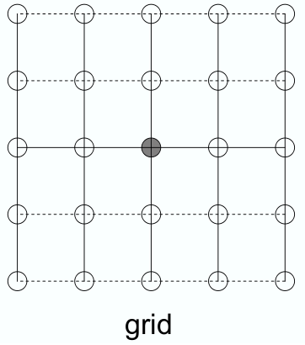
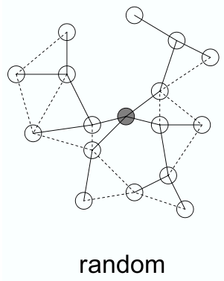
Πειραματική Υποδομή
Προσομοιώσεις με το SensorSim* framework (UCLA) (βασισμένο στο ns-2, “good starting point for understanding sensor models”)
Μεγέθη Δικτύων: 81, 324, 729 κόμβοι
Διάταξη Δικτύων:
    Grid (Uniform Distribution of Node Degrees)
    Random (n nodes in 1000x1000 space)
Grid (Unif. # Children)
Random
* SensorSim: http://nesl.ee.ucla.edu/projects/sensorsim/

Slide 20
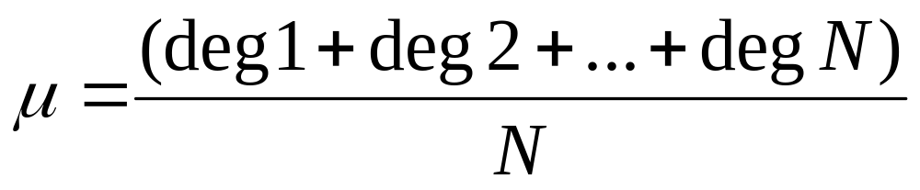
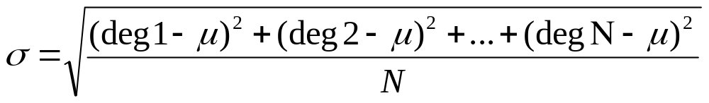
Πειράματα
Συγκρινόμενοι Αλγόριθμοι
COPT: Centralized OPTimal, ο οποίος δημιουργεί ένα ισοζυγισμένο δένδρο κεντρικοποιημένα και βέλτιστα.
ETC: Ισοζυγίζει το δένδρο βάσει του καθολικού παράγοντα β
MHS: Ο νέος αλγόριθμος μας, ο οποίος ισοζυγίζει το δένδρο επίπεδο-επίπεδο με αφούγκραση των επιλογών.
Evaluation Metrics:
Balance Quality: Node Degree Coefficient of Variation COV = σ/μ , where σ = standard deviation of node degree, μ = mean value of node degree
Energy Consumption: measured in Joules

Slide 21
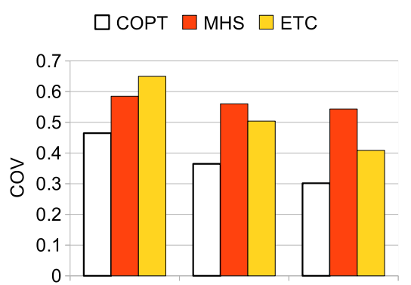
Balancing Quality
(Grid Network)
Grid network
MHS και ETC είναι μόνο ελάχιστα χειρότεροι από το COPT (i.e., 0.16 COV κατά μέσο όρο)
ETC καλύτερος από το MHS για μεγαλύτερα μεγέθη δικτύων (λόγω uniform β)
81 324 729
# of nodes

Slide 22
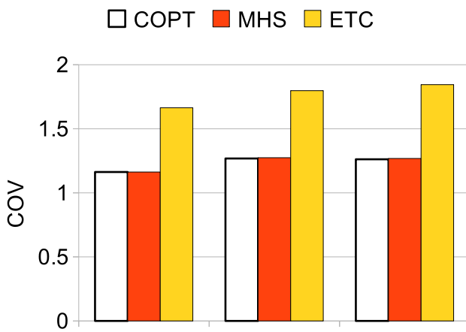
Balancing Quality
(Random Network)
Random Network
MHS ελάχιστα χειρότερος από το COPT (optimal) και καλύτερος από ETC (i.e., by 0.5 COV)
81 324 729
# of nodes

Slide 23
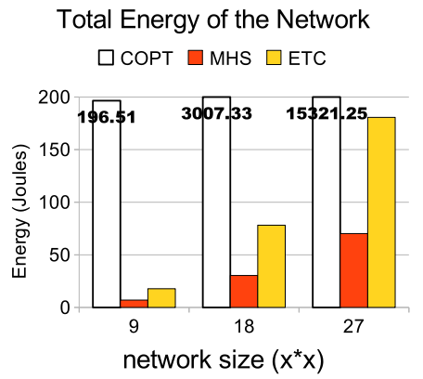
Energy Consumption
(Random Network)
MHS και ETC πολύ μικρότερο κόστος από COPT!
81 324 729
# of nodes
Όμοια αποτελέσματα
για grid (only smaller scale)
Συλλογή δεδομένων κεντρικά και διαδοση στον sink.

Slide 24
Δομή Παρουσίασης
Παρακίνηση
Ορισμοί & Υπόβαθρο
Το Πλαίσιο MHS
  Φάση Κατανομής
  Φάση Επιλογής Γονέα
Πειραματισμός
Συμπεράσματα & Μελλοντική Εργασία

Slide 25
Συμπεράσματα και Μελλοντική Δουλειά
Παρουσιάσαμε το MHS, ένα πλαίσιο ισοζύγισης δένδρων επεξεργασίας επερωτήσεων σε ΑΔΑ, το οποίο βασίζεται σε αφούγκραση (snooping).
Ο Πειραματισμός μας έδειξε ότι:
  Το MHS παράγει πιο ισοζυγισμένα δένδρα
  Καταναλώνει λιγότερη ενέργεια
Μελλοντική Δουλειά:
  Προτυποποίηση σε περιβάλλον nesC/TinyOS ή Contiki.

Slide 26
Δένδρα Επεξεργασίας Ερωτημάτων με Ελάχιστα Hotspots σε Ασύρματα Δίκτυα Αισθητήρων
Ευχαριστώ! Ερωτήσεις;
Γιώργος Χατζιμιλιούδης (UCR, USA) Δημήτρης Ζεϊναλιπούρ (UCY, Cyprus) Δημήτρης Γουνόπουλος (UoA, Greece)
Ελληνικό Συμπόσιο Διαχείρισης Δεδομένων (ΕΣΔΔ’10), Αγία Νάπα, Κύπρος, 30 Ιουνίου – 3 Ιουλίου, 2010.
© G. Χατζιμιλιούδης, Δ. Ζεϊναλιπούρ, Δ. Γουνόπουλος

Slide 27
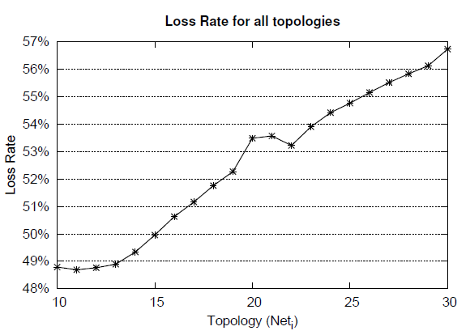
Motivation
Unbalanced Communication Topologies impose a significant network overhead (i.e., increase in Loss Rate)
57%
Right: Microbenchmark in TOSSIM that shows how the loss rate increases by increasing the sink degree [AZP10]
Degree of Sink
[AZP10] “Optimized Query Routing Trees for Wireless Sensor Networks", P. Andreou, D. Zeinalipour-Yazti, A. Pamboris, P. Chrysanthis, G. Samaras, Information Systems (InfoSys), Elsevier Press, June 2010.

